Slide 1
Экологическая беседа: «Зелёные карусели природы»

Slide 2
Органические вещества
Распад на угл. газ, кислород, воду, мин. элементы
Вода
Углекислый газ
Элементы питания из почвы
Питание
Окружающая среда
Животные, грибы, бактерии
Растения
Смерть
Большая зелёная карусель, которую
крутит своими лучами солнце.

Slide 3
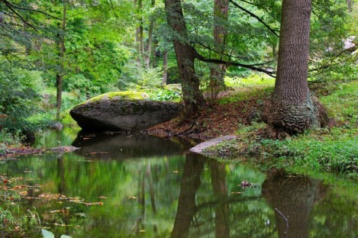
Экосистема экологии – обитающая совместная группа живых организмов и условия среды, в которой они живут.
Например, небольшое временное озеро, образовавшееся после весеннего речного паводка, в котором развелись зелёные водоросли, микроскопические рачки – циклопы и лягушачьи дети – головастики.

Slide 4
Экосистемы
Естественные
Антропогенные
Гетеротрофные
формируются
под влиянием природных факторов
создаются
человеком в процессе хозяйственной деятельности
используют химическую энергию
Афтотрофные
находятся на энергетическом самообеспечении

Slide 5
I цех
Производство органических веществ (крахмал, белки, жиры)
II цех
Экосистема
III цех

Slide 6
I цех
Неорганические вещества
Органические вещества

Slide 7
I цех
Работники-продуценты
Зеленые растения
Микроорганизмы
сжигание
кислород
сера, железо и др.

Slide 8
II цех
Вещества из цеха продуцентов
Другие органические вещества
Переработка животными

Slide 9
II цех
Животные – консументы (потребители)
1 порядок
Растительноядные гетеротрофы
Орг. вещества, из которых состоят тела растений
2 порядок
Хищные гетеротрофы
Органические вещества

Slide 10
III цех
Органические вещества
Неорганические соединения

Slide 11
III цех
Организмы-разрушители (редуценты)
Органические остатки растений и животных
грибы
бактерии
I цех

Slide 12
В большинстве экосистем есть все 3 цеха, но существуют и без 1 цеха.
«Экосистемы-попрошайки»
(сообщества организмов на темном дне океанских глубоководий, которые живут за счет «питательного дождя» мертвых органических остатков, опускающихся из освещенных слоев океана)

